Slide 1
第4章 非参数技术
4.1 引言
参数估计要求：
⑴总体的概率密度函数的参数形式已知，但这种假定有时并不成立，常见的一些函数形式很难拟合实际的概率密度；
⑵经典的密度函数都是单峰的（即只有单个极大值，如正态分布、二项分布等），而在许多实际情况中却是多峰的；
⑶高维密度函数可以表示成一些一维密度函数的乘积的假设通常不成立（因为特征之间通常并不相互独立）。

Slide 2
本章讨论非参数估计方法，它能处理任意的概率分布，而不必假设密度的参数形式。
非参数估计:直接用已知类别样本去估计总体密度分布。
非参数化方法有多种，本章只讨论以下两类方法：
① 用学习样本直接估计类概率密度p(x/ω_{i})，以此来设计分类器，如窗口估计。
② 用学习样本直接估计后验概率p(ω_{i}/x)，并作为分类准则来设计分类器，如k－近邻法。

Slide 3
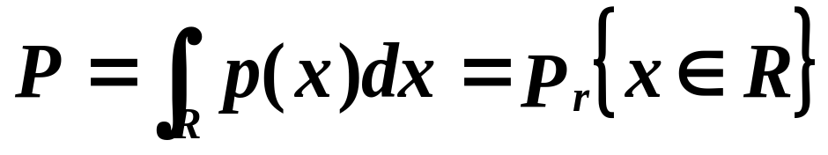
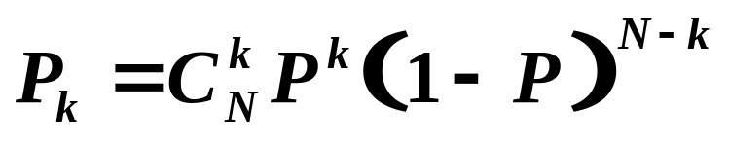
4.2 概率密度的估计
一个随机变量x落在区域R的概率为P
p(x)
R
P是p(x)在区域R内变化的平均值， p(x)就是需要估计的总体概率密度。
假设有N个样本x₁, x₂,… , x_{N}都是按照p(x)从总体中独立抽取的，若N个样本中有k个落入区域R内的概率符合二项分布：
其中P是样本x落入区域R内的概率，P_{k}是k个样本落入R内的概率。
k的数学期望E(k)=NP。

Slide 4
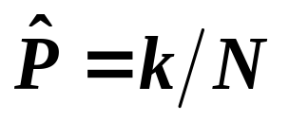
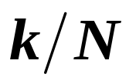
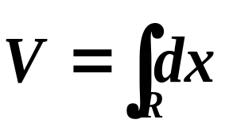
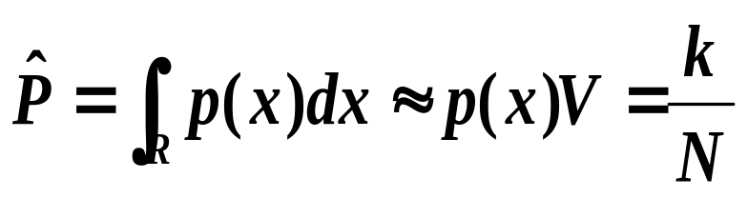
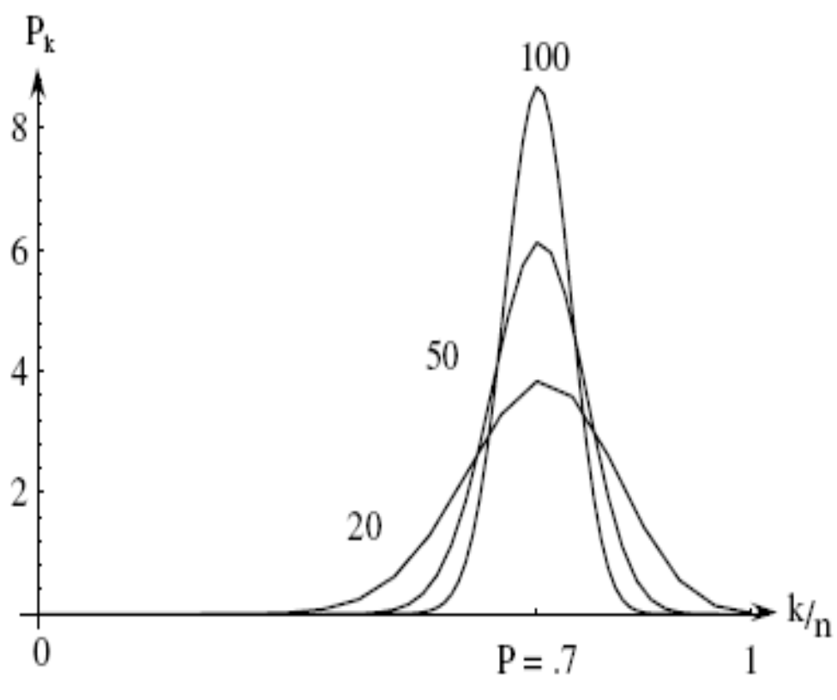
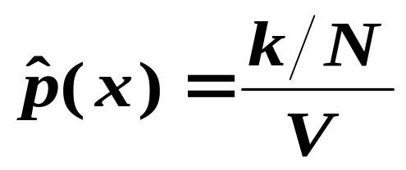
对概率P的估计: ，当N很大时 是P的一个比较好的估计。
设p(x) 连续，当R足够小，以致于使p(x)在该区域内几乎没有变化时，设 是R包围的体积，则：
因此，当V足够小时，概率密度p(x) 的估计值如右图所示，为：

Slide 5

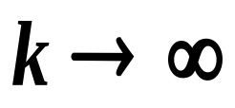
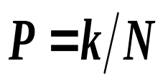
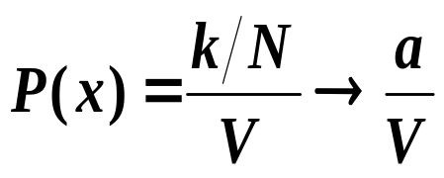

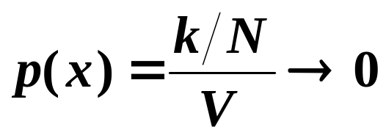
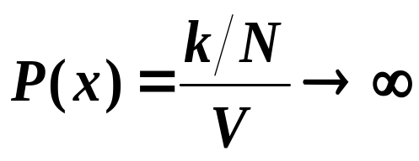

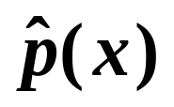
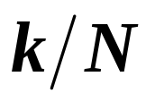
讨论:
① 当V固定时，N增加， k也增加，当 时， ， 依概率收敛于常数a， 只反映了p(x)的空间平均估计，反映不出空间的变化。
② N固定，V减小，k也减小，当 时，若k=0， 无意义;若 ， ，同样也没有意义，所以V不允许任意小。
采用这种估计方法，在 和 之间存在随机误差。

Slide 6
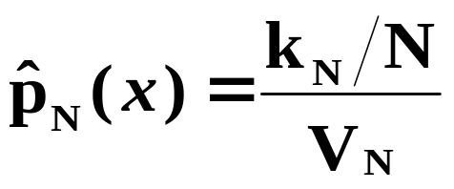
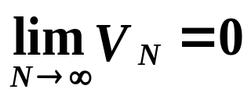
对体积V进行改进：
为了估计x点的密度,我们构造一串包括x的区域序列R₁,R₂,… ,R_{N.}。对R₁采用1个样本进行估计，对R₂采用2个样本进行估计…。
设V_{N}是R_{N}的体积，K_{N}是N个样本落入V_{N}的样本数，则密度的第N次估计为：
若要p_{N}(x)收敛于p(x)，应满足以下三个条件：
① ；当N↑时，V_{N}↓，N→∞，V_{N}→0，
这时虽然样本数多，但由于V_{N}↓，落入V_{N}内的样本数K_{N}也减小，空间变化才反映出来；

Slide 7
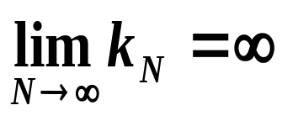
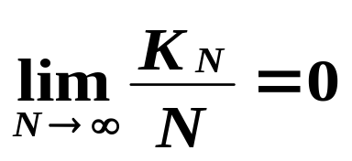
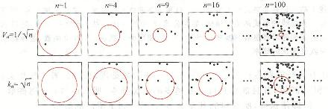
② ；N↑时，k_{N} ↑，N与k_{N}同相变化；
③ ，K_{N}的变化远小于N的变化。 因此尽管在R内落入了很多的样本，但同总数N比较, 仍然是很小的一部分。
满足上述三个条件的区域序列有两种方法，如下图所示，对应两种非参数估计方法：Parzen窗估计和k_{N}近邻估计。

Slide 8
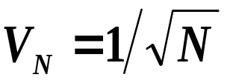
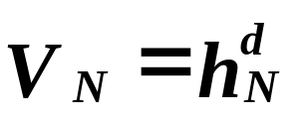
4.3 Parzen窗方法
取区域序列V_{N}是N的函数(例如 )来逐渐收缩一个给定的初始区间，并要求随机变量k_{N}和k_{N} /N能够保证p_{N} (x)能收敛到p(x)，这就是Parzen窗法。
一、基本概念
假设R_{N}为一个d维的超立方体，h_{N}为超立方体的棱长，则该超立方体体积为 。
d=1：窗口为一线段；
d=2：窗口为一正方形；
d=3：窗口为一立方体 ；
d>3：窗口为一超立方体。

Slide 9
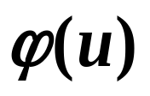
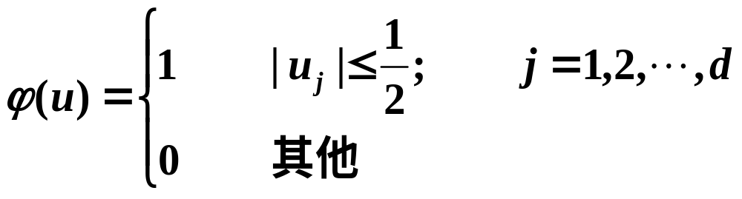
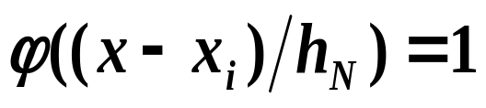
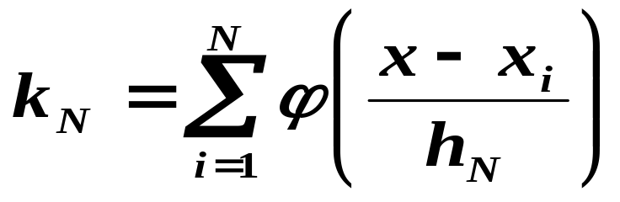
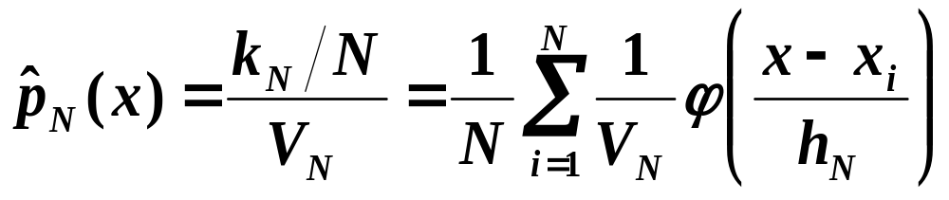
定义窗函数 为中心在原点的单位超立方体 ：
如果x_{i}落在V_{N}内，那么 ，否则为0，因此落到R_{N}中的样本个数k_{N}为：
将k_{N}代入，得到Parzen窗法估计的公式：
每个样本x_{i}对密度函数的贡献取决于它到x的距离，当 | x-x_{i}|≤h_{N}/2时， x_{i}在V_{N}内为1，否则为0。

Slide 10
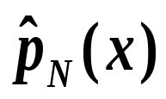
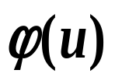
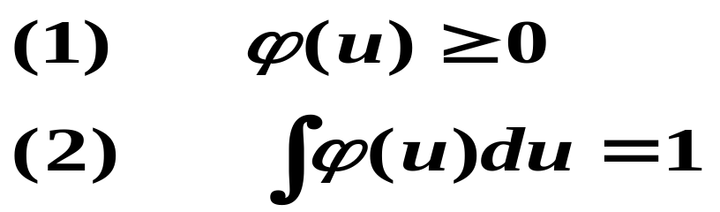
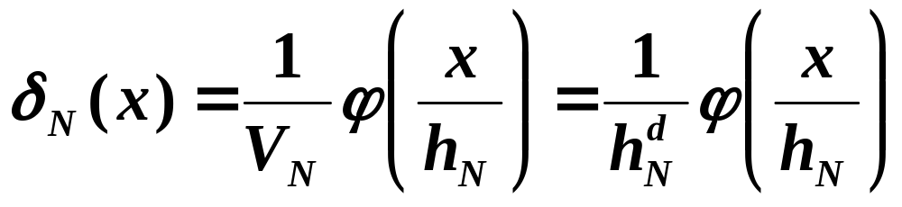
二、对窗函数的限制条件
为了使估计量 为一个合理的密度函数，窗函数本身必须具有密度函数的形式，即 必须满足以下两个条件：
三、 窗宽h_{N}对估计量 的影响
在样本数有限的情况下，为了研究窗宽h_{N}对 的影响，先定义一个δ_{N}函数：

Slide 11
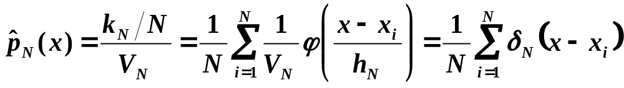
那么 可以写为：
h_{N}影响δ_{N}(x)的幅度，若h_{N}太大, δ_{N}的幅度很小， 变成N个宽度较大且函数值变化缓慢的函数的叠加，成为p(x)的平均估计，使估计的分辨率下降。
若h_{N}太小，δ_{N}的幅度很大， 是N个以样本为中心的尖峰函数的叠加，使估计的统计变动很大。从而使 趋于以样本为中心的δ函数的叠加。
在样本有限情况下进行折衷，当N很大时，可以让V_{N}缓慢地趋近于0， 就收敛到概率密度函数p(x) 。
h_{N}对 的影响如下图所示：

Slide 12
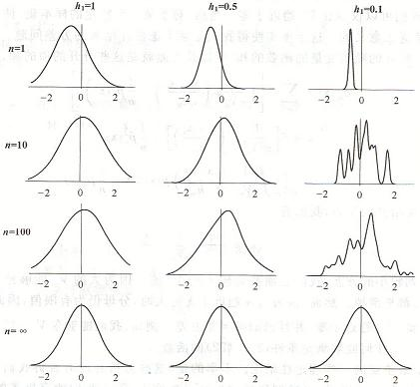
窗宽对估计结果的影响（一维）

Slide 13
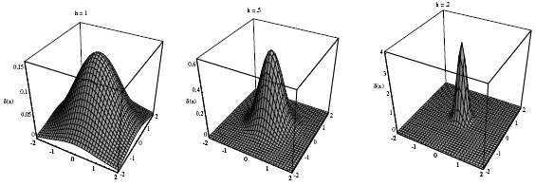
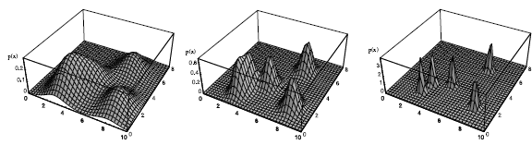
窗宽对估计结果的影响（二维）

Slide 14
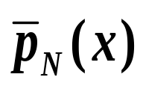
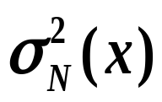
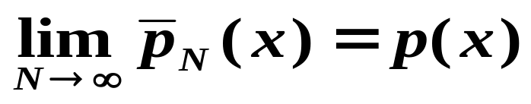
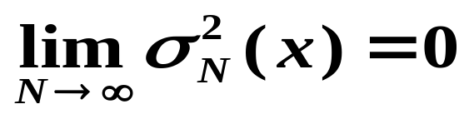
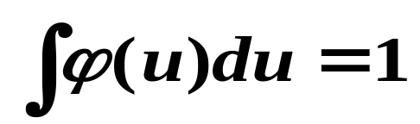
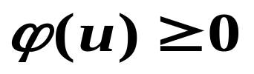
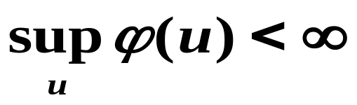
以下讨论 估计量 的统计性质
估计量 的性能可以用估计量的统计性质来表示。在某些限制条件下，估计量 是p(x)的渐进无偏和一致估计。
设 具有均值 和方差 ，则：
限制条件为：
1、总体密度p(x)在x处连续；
2、窗函数满足下列条件：
①密度函数形式：
②有界性：

Slide 15

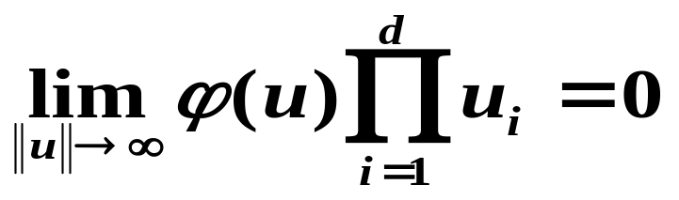
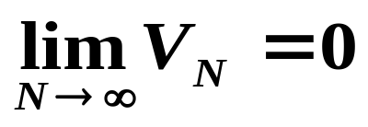
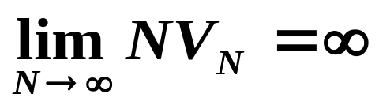
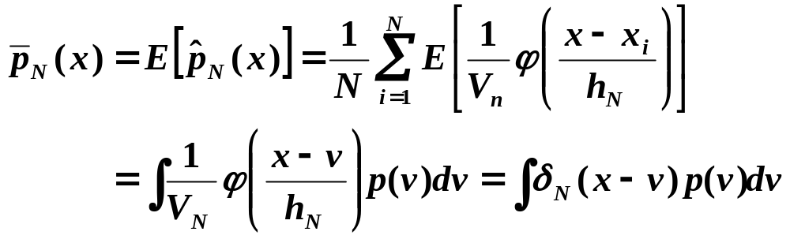
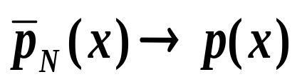
4.3.1 均值的收敛性：
③ 随u的增加较快趋于零：
3、V_{N}必须以低于1/N的速率趋于零：
当N→∞时，V_{N} →0，δ_{N}(x-v)趋近于一个中心在x的狄拉克函数，如果p(x)在点x处连续， 。

Slide 16
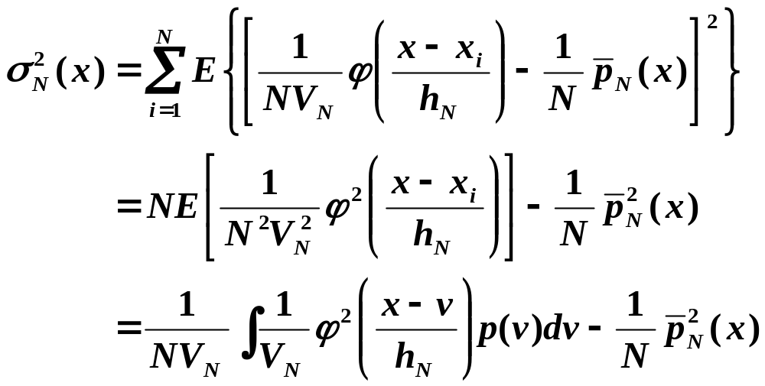
4.3.2 方差的收敛性：
由于 是一些关于统计独立的随机变量的函数的和，因此：

Slide 17
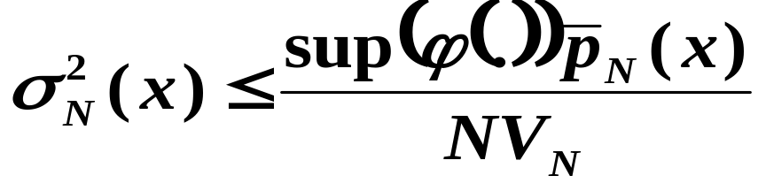
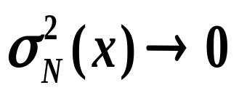

去掉第二项，并利用均值的收敛性，我们有：
当N→∞时，NV_{N} → ∞ ，而 ，因此 。
以上得到的是一些理论性的结论。
遗憾的是，这些分析并没有告诉我们，在有限样本的情况下，如何选择 和V_{N}，以得到较好的估计。
常用的窗函数有以下几种：

Slide 18






4.3.6 窗函数的选取
除了超立方体窗函数外，还可以有其它形式的窗函数，只要具有密度形式的函数都可以成为窗函数。
1、方窗函数：
2、正态窗函数：
3、指数窗函数：
方窗函数
正态窗函数
指数窗函数

Slide 19





4.3.3 举例说明
例1：二类(ω₁ ,ω₂ )识别问题，随机抽取ω₁类的6个样本X=(x₁，x₂，…, x₆)=(3.2，3.6，3，6，2.5，1.1)，试估计p(x|ω₁)即 。
x₆
x₅
x₃
x₁
x₂
x₄
x
0
1
2
3
4
5
6
解：选标准正态窗函数：
因为x是一维的， ，其中
因此：

Slide 20


上式用图形表示是6个分别以3.2，3.6，3，6，2.5，1.1为中心的正态曲线，而 则是这些曲线之和。
由图看出，每个样本对估计的贡献与样本到x的距离有关，样本越多， 越准确。

Slide 21



例2：设待估计的p(x)是均值为0，方差为1的正态密度函数。若随机地抽取总体中的1个、 16个、 256个作为学习样本x_{i},用窗口法估计 。
解：选标准正态窗口函数，σ=1，μ=0
h_{N}是窗长度，N为样本数，h₁为选定可调节的参数。

Slide 22






用 窗法估计一维正态分布的实验
N=1
N=16
N=256
N=∞

Slide 23
讨论：
由图可以看出 随N和 h₁的变化情况：
①当N＝1时， 是一个以第一个样本为中心的正态形状的小丘，与窗函数差不多。
②当N＝16及N=256时：
h₁＝0.25 曲线起伏很大，噪声大
h₁＝1 起伏减小
h₁＝4 曲线平坦，平均误差
③当N→∞时， P_{N}(x)收敛于一平滑的正态曲线， 估计曲线较好。

Slide 24

用 窗法估计二维正态分布的实验

Slide 25

用 窗法估计二维正态分布的实验

Slide 26


例3：待估的密度函数为两个均匀密度的混合分布
1
p(x)
解：此为多峰情况的估计
设窗函数为正态窗函数
0.25
-2.5
-2
0
2
x

Slide 27
用 窗法估计两个均匀分布的实验
N=1
N=16
N=256
N=∞

Slide 28
讨论：
当N=1、16、256、 ∞时的P_{N}(x)估计如上图所示
①当N＝1时， P_{N}(x) 实际是窗函数。
②当N＝16及N=256时
h₁＝0.25 曲线起伏大
h₁＝1 曲线起伏减小
h₁＝4 曲线平坦
③当N→∞时，曲线较好。
结论：
①由上例知窗口法的优点是应用的普遍性。对规则分布，非规则分布，单锋或多峰分布都可用此法进行密度估计。
②要求样本足够多，才能有较好的估计。因此使计算量，存储量增大。

Slide 29
4.3.4 分类的例子
在基于Parzen窗估计的分类器中，对每一个类别都独立地估计概率密度，并根据最大后验概率的原则进行分类。
在多类判别中，可以将先验概率的影响考虑进分类器的设计中。
只要能够使窗口大小足够小，可以使训练误差变得任意小。但这并不能说明此分类器能够对新的模式进行有效的分类。
例4：一个二维Parzen窗的两类分类判决边界图。

Slide 30


左图的窗宽h小，分界面复杂；右图的h大，分界面相对简单
上半部分数据密集，使用小的h值更合适，下半部分适合大的h

Slide 31
Parzen窗估计的优缺点：
优点：简单，通用性强，不需要先验分布信息。
缺点：与参数估计方法相比，为了得到精确的估计结果，需要更多的训练样本，难以避免“维数灾难”问题，且时间和存储器开销都大得惊人。
解决维数灾难的有效方法：尽可能多地利用模式数据本身的先验知识。

Slide 32

4.3.5 概率神经网络
利用神经网络的结构来实现Parzen窗法估计称为概率神经网络(PNN)。
概率神经网络的目的是实现并行处理。
网络由三层组成：输入层、模式层和类别层。
设共有n个d维样本，c个类别。输入层由d个单元构成，每个输入单元都与n个模式相连，每个模式与c个类别中的一个类别相连。如右图所示：
类别层
模式层
输入层

Slide 33



PNN网络的训练方法如下：
⑴将每一个样本x都归一化为单位长度：
⑵归一化的第i个样本送输入层。
⑶初始化与该样本连接的模式层第i单元系数：w_{i}=x_{i}。
⑷模式层输出：
⑸重复步骤⑵~⑷，直到n个样本全部送入。
最后类别层的输出即为对应的密度函数，为：

Slide 34

算法1 PNN训练算法
begin initialize j←0; n,a_{ji} ← 0; j=1,…,n; i=1,…,c
do j ←j+1
if x∈ωj then aji ←1
until j=n
end
训练完成后的网络可用于实现分类：将测试样本归一化后送入输入层，模式层的每个单元都进行内积运算，通过激活函数产生非线性输出，然后每个类别层对与之相连的模式层的输出进行累加，类别层输出结果最大的单元类别对应测试样本的类别。

Slide 35


算法2 PNN分类算法
begin initialize k←0; x ← 测试点
do k ←k+1
net_{k} ←w_{k}^{t}x
if a_{ki}=1 then
until k=n
return class ←arg max g_{i}(x)
end
为了实现parzen窗算法，激活函数必须是一个指数函数。令有效窗宽h_{N}为常数，窗函数为：

Slide 36
PNN的优点：
①学习规则简单；
②学习速度快，每个样本只需要提供一遍；
③适用于在线训练，因为很容易将新的训练样本加入到以前已经训练好的分类器中；
缺点：
空间复杂度高，为O((n+1)d)，因此实现时对硬件的要求较高。

Slide 37

4.4 K_{N}近邻估计
在Parzen窗口法中存在一个问题是对h_{N}的选择问题。若h_{N}选太小，则大部分体积将是空的（即不包含样本），从而使 估计不稳定；若h_{N}选太大，则 估计较平坦，反映不出总体分布的变化，而K_{N}近邻法的思想是以x为中心，让体积扩张，直到包含进K_{N}个样本为止，这些样本称为点x的K_{N}个最近邻。这种方法称为K_{N}--近邻估计。
一、基本思想：
V_{N}是数据的函数，而不是N的函数。
如果在x点附近的概率密度较大，则包含K_{N}个样本的体积就较小，而如果在x点附近的概率密度较小，则包含K_{N}个样本的体积就较大，从而提高分辨力。

Slide 38








p(x)的估计公式与Parzen窗口法一样，仍然为：
使 收敛于p(x)的充分必要条件：
当 时：
V₁为N=1时的V_{N}值。
注：因为
所以

Slide 39



K_{N}近邻估计对K_{N}和V_{N}都作了限制，
一维时的K_{N}近邻估计 二维时的K_{N}近邻估计

Slide 40



4.4.1 K_{N}近邻估计和Parzen窗估计
当n=1和 时， K_{N}近邻估计的结果为：
x₁是x的最近邻。
这是对p(x)的一个非常差的估计，因为积分为无穷大。但当n增大时，估计结果就显著提高了，如下图所示。
虽然积分仍然是无穷大，但p_{N} (x)永远不会变为零，这个结果在对于高维空间的情况是非常有价值的。
令 ，选择不同的k₁值，就能得到一组估计。

Slide 41

高斯函数和三角函数对两个一维密度的K_{N}近邻估计

Slide 42



4.4.2 后验概率的估计
由K_{N}近邻估计知道，N个已知类别的样本落入体积为V_{N}的区域内有K_{N}个样本，则概率密度的估计值为：
N个样本落入V_{N}内有K_{N}个，K_{N}个样本内有K_{i}个样本属于ω_{i}类，则第i类的联合概率密度为：
根据Bayes公式可求出后验概率：

Slide 43





因为 ， ，
所以第i类的后验概率的估计为：
上式说明：类别为ω_{i}的后验概率就是落在V_{N}内属于ω_{i}的样本k_{i}与V_{N}内总样本数K_{N}的比值。
V_{N}的选取：
在Parzen窗方法中， V_{N}是关于N的函数（例如取 ）；在K_{N}近邻估计中，必须保证包含进足够的样本个数， K_{N}是关于N的函数（例如可以取 ）。

Slide 44
4.5 最近邻规则
令D^{n}=(x₁,x₂,…,x_{n})，其中的每个样本x_{i}所属的类别均已知。对于测试样本x，在集合D^{n}中距离它最近的点记为x’。
最近邻规则：将x分类为x’所属的类别。即：
决策规则为：
最近邻规则是次优的方法，因为其误差率通常比贝叶斯误差率大。可以证明：在无限样本的情况下，这个误差率不会超过贝叶斯误差的2倍。

Slide 45

对最近邻规则的感性理解：
将x赋予最近邻点的标记θ’是个随机变量，让θ’ =ω_{i}的概率即是后验概率p(ω_{i} |x’)。
当样本数n非常大时，有理由认为x’距离x足够近，以至于使得p(ω_{i} |x’) ≈p(ω_{i} |x)。
定义ω_{m} ( x)为：
则贝叶斯规则总是选ω_{m}作为分类结果。这个规则将特征空间分成一个个网格单元，每一个单元中的点，到最近邻x’的距离都比到别的样本点的距离小，这个小单元中的任意点的类别与最近邻的x’的类别相同。

Slide 46



Slide 47



当P(ω_{m} |x) 趋近于1时，最近邻规则与贝叶斯分类规则几乎相同。但当P(ω_{m} |x) ≈1/c时，分类结果相差较大，两者的误差率都几乎是1－1/c。
最近邻规则的效果分析p(e)是通过对无限样本下的平均条件误差率p(e|x)在x的定义域内的积分获得。
令P*(e|x)表示P (e|x) 的最小可能值，P*表示P(e)的最小可能值，根据贝叶斯决策规则，有：

Slide 48



4.5.1 最近邻规则的收敛性
设P_{n}(e)是有n个样本时的误差率，并且有：
我们希望能证明下式成立：
使用一个包含不同的n个样本的样本集对x进行分类，将有不同的最近邻向量x’，条件误差率P(e|x,x’)同时依赖于测试点x和最近邻向量x’。对x’取平均，有：

Slide 49




假设在给定的x点处，p(.)连续且值非零，则任何样本落在以x为中心的超球体S中的概率为：
所有n个独立抽取的样本都落在S之外的概率为：
当n→ ∞时， ，因此，当x’依概率１收敛于x时，p(x’ |x)趋近于狄拉克函数(δ函数)。

Slide 50

4.5.2 最近邻规则的误差率
独立抽取n个有类别标签的样本(x₁,θ₁), (x₂,θ₂),
…， (x_{n},θ_{n})，θ_{i}是c个类别状态ω₁,ω₂,…,ω_{c}之一。
设(x,θ)的最近邻为(x’,θ’)，由于抽取x时的自然状态θ与抽取x’时的自然状态θ’相互独立，则：
采用最近邻规则，当θ_{n}’≠θ时，产生分类错误。

Slide 51


交换求极限和积分的顺序，渐进最近邻误差率为：

Slide 52

4.5.3 误差界
下界：
可以证明，对于任意的P*，存在着某一组特定的条件概率和先验概率，使得误差边界能够达到，即P的下界为P*。
当 时，即其余类的后验概率为零的情况，P=P*=0；
当P(ω_{i}|x)=1/c时，即各类的后验概率相等的情况， P=P*=(c-1)/c；

Slide 53



上界：
对于某一些i， P(ω_{i} |x) 接近于1，
即P的上界约为2P*。
以下是较精确的上界证明过程：
当 取得极小值时，P取得极大值。

Slide 54




可以证明，除第m类外，其它类的后验概率都相等时， 取得极小值，即：

Slide 55



经整理得:
其中C为总类别数，p*为Bayes估计的错误率。

Slide 56

结论：
最近邻分类法则的错误率P比贝叶斯分类错误率还大，但最大不会超过贝叶斯分类器错误率的二倍。
最近邻
Bayes

Slide 57

4.5.4 k －近邻规则
k-近邻规则是最近邻规则的推广。
对于待分样本x，找出它的k个近邻，检查它们的类别，把x归类于样本最多的那个类别。

Slide 58




思想：在N个样本中，找出x的k个近邻，其中属于ω₁,ω₂,…,ω_{c}类的样本数分别为k ₁, k ₂,…, k _{c}个，定义判别函数为：
决策规则为：
以两类分类为例(取k为奇数，避免结果的二义性)，讨论k-近邻规则的错误率，此时条件错误率写成：

Slide 59


设x∈ω₁, ，而k₁≤ (k-1)/2，发生误判，概率为：
而Bayes条件错误率为：

Slide 60



因此k-近邻规则的条件错误率可写为：
定义P*(e|x)的函数C_{k}[P*(e|x)]为大于 的最小凹函数，即对所有的x，有：

Slide 61


根据Jensen不等式：
可以得到如下不等式关系：
K_{N}近邻分类的错误率随K_{N}的增加而降低，当K_{N} →∞时，就是最低的Bayes分类错误率。

Slide 62

K近邻规则中K与错误率的关系如下图所示。

Slide 63

4.5.5 k －近邻规则的计算复杂度
假设在d维空间中，有n个已标记的样本。目标是寻找距离测试样本点x最近的那个训练样本。
每一个距离的计算复杂度是O(d)，n个样本都要计算距离，复杂度是O(dn)。
一种并行的方法，可以使时间复杂度为O(1)，但空间复杂度为O(n)。

Slide 64

降低计算复杂度的其它方法：
①计算部分距离，降低实际计算的维数。
选取r<d，即只选取d维特征中的r维来计算距离。
显然，D_{r}(a,b)是一个严格非递减的函数。
假设当前的在全部空间上的最近邻已经得到，对于待计算的样本点，如果其在子集r上的部分距离已经超过了当前的最近邻的全部距离，则该点不可能是待测样本x的最近邻。

Slide 65
②预建立结构，只搜索部分训练样本集，快速搜索近邻法。
基本思想：将样本集分级分成一些不相交的子集，使搜索在子集的基础上进行。
首先建立搜索树，在分类时，先对搜索树的根节点进行计算，选择最有可能的那个分枝，递归地执行此操作，直到找到最近邻。
分级方法：采用聚类的方法(如C－均值聚类)对样本集D进行分级分解，形成一个个样本子集，在每个子集内，获得样本的中心M_{p}和样本与中心的最大距离r_{p}。
这种分级方法可以继续下去，形成一个树结构。

Slide 66


搜索规则：
规则1：若 ，则样本子集D_{p} 中的所有样本x_{i}都不可能是x的近邻；
x现在的近邻
B
r_{p}
x
D(x,M_{p})
M_{p}
规则2：若 ，则样本子集D_{p} 中的样本x_{i}不可能是x的近邻；
其中：M_{p}是第p个子集中样本中心； r_{p}是第p个子集中样本x_{i}到M_{p}的最大距离；B是算法在执行过程中样本到x的最近距离。
树搜索算法步骤：
第1步：B=∞，L(当前水平)=0，P(当前结点)=0；
第2步：将当前结点及其所有后继结点放入目录中，计算这些结点的D(x,M_{p}) ；

Slide 67
第3步：对步骤2中的每个结点，根据规则1将结点从目录表中删除；
第4步：如果目录表空，后退到前一个水平(L=L-1)，(若L＝0则停止，否则转步骤3)，否则转步骤5；
第5步：在目录表中选择使D(x,M_{p})最小的最近结点p’，去掉结点p’，L＝L＋1；
第6步：对当前结点p’，按照规则2选择离x最近的x_{i}，更新B(B=min D(x, x_{i})。
注意：终结点样本数与分级数目之间要平衡。分级数目越多，结点就越多，最终结点对应的样本数就越少，计算量就越小，但在中间结点上的计算量就会增加。

Slide 68
③对训练样本进行剪辑，去掉对分类不重要的部分训练样本，剪辑近邻法和压缩近邻法。
剪辑近邻法：
基本思想：将样本集分为设计集和测试集，用测试集中的样本对设计集中的样本进行分类，剪辑掉设计集中被错分类的样本，构成剪辑样本集，然后利用剪辑样本集和近邻规则对未知样本x进行分类。
近邻规则可以是最近邻法，也可以是k-近邻法。
⑴利用最近邻法剪辑
在设计集中，x的最近邻为x’，x’在测试集中的最近邻为y’(x’)，则当N→∞时，有：

Slide 69



可以证明，在两类分类情况下，x的近邻x’∈ω₁的渐近概率φ(ω₁|x)为：
给定x 的渐近错误率为：

Slide 70


没进行剪辑的最近邻法中，x 的渐近错误率P(e|x)为：
因此，剪辑近邻法与近邻法的错误率为如下关系：
一般情况下，剪辑近邻法的渐近错误率小于没有经过剪辑的近邻法的渐近错误率。
重复剪辑近邻法
只要样本数足够多，就可以重复地执行剪辑程序，以进一步提高近邻规则分类的性能。
重复剪辑近邻法的MULTIEDIT算法步骤：

Slide 71
①将样本集D^{N}随机地划分为s个子集，即：
D^{N}={X₁, X₂,…, X_{s}}，且s ≥3
②用最近邻法，以X_{(i+1)Mod s}为参考集，对X_{i}中的样本进行分类；
③去掉在步骤2中被错分的样本；
④所有留下的样本，构成新的样本集X^{NE}；
⑤如果经k 次迭代后，再没有样本被剪辑掉，则停止，否则转步骤1。
以下图例是利用MULTIEDIT算法对两类正态分布随机样本集用重复剪辑的结果。

Slide 72


原始样本集
第一次迭代

Slide 73


经三次迭代
算法终止时留下的样本

Slide 74


以下是非正态分布下MULTIEDIT重复剪辑实验
原始样本集
第一次迭代

Slide 75

算法终止时留下的样本

Slide 76
压缩近邻法：
按照近邻分类规则，靠近类别中心的大多数样本，对分类决策不起作用，但剪辑近邻法剪辑掉是却是靠近两类边界的样本。
为了降低存储要求，进一步缩短计算时间，需要尽量去掉对分类不起作用的样本，称为压缩近邻法。
该算法使用两个存储器:STORE和GRABBAG。
第一步：将第一个样本放入STORE中，把所有其它样本放入GRABBAG中；
第二步：用当前STORE中的样本，按最近邻规则对GRABBAG的第i个样本分类，若分类正确，则该样本仍然在GRABBAG中，否则放入STORE中。对GRABBAG中的所有样本重复上述过程。

Slide 77

第三步：若GRABBAG中所有样本在进行上述的检验过程中没有一个样本从GRABBAG转到STORE中，算法终止，否则转第二步：
第四步：用STORE中的所有样本作为最近邻法的设计集。
下图是经剪辑和压缩后的最近邻法决策界面。虽然压缩后决策面与贝叶斯决策面之间的误差稍大，但样本数目却大大减少了。

Slide 78

4.6 距离度量和最近邻分类
4.6.1 度量的性质
对任意的向量a，b和c，一个度量必须满足以下4个性质：
●非负性：D(a,b)≥0
●自反性：D(a,b)=0当且仅当a=b
●对称性：D(a,b)=D(b,a)
●三角不等式：D(a,b) + D(b,c) ≥D(a,c)
容易证明，d维空间中的欧几里德距离满足上述四个性质：

Slide 79


欧几里德距离的缺点：
欧几里德距离不具有尺度变换的不变性、也不具有平移和旋转不变性。在最近邻分类中，对坐标的尺度变换将影响分类结果:
明可夫斯基距离： 是d维空间中更加广义的度量，定义为：

Slide 80

L_{k}(a,b)也称为L_{k}范数，L₁范数称为曼哈吨距离或城市街区距离。
欧几里德距离是L₂范数。
Tanimoto距离：描述两个集合之间的距离，在分类学中得到广泛的应用。
其中，n₁和n₂分别是两个集合中元素的个数， n₁₂是两个集合的交集中元素的个数。
如何选择适当的距离度量进行计算，是个难题。

Slide 81


4.6.2 切空间距离
用欧几里德距离进行图像的区域距离计算（如模板匹配、相关运算等）时，对区域的平移、旋转和尺度变换都较敏感。

Slide 82


切空间距离分类器使用一个全新的距离的度量和一个可以近似任意变换的线性逼近。
方法：如果事先知道所需处理的问题经过了r种变换，在设计分类器时，就对原型样本x’都进行这几种操作，构造切向量：

Slide 83

然后，对每个原型样本点x’ ，构造由x’ 的切向量组成的r×d的矩阵T，这些向量线性无关，可能正交。
在由这r个通过x’的切向量张成的子空间中，每一个点都代表对所有操作的效果的线性逼近。

Slide 84

在分类时，就在切向量空间中寻找和测试向量x最接近的原型样本点。
测试点x到某个特定的原型样本点x’之间的切空间距离为：
这是单边切空间距离，通过计算双边切空间距离，可以增加少量的准确度，但大大增加计算复杂度。
在进行分类时，通过寻找满足上式最优化的a来得到测试点x的原型样本点x’的切空间距离。通过简单的搜索算法（如迭代梯度下降法、矩阵运算方法等），就能够找到最优的a。

Slide 85



迭代梯度下降法为:
切向量的梯度为:
得到迭代公式:

Slide 86

4.8 RCE网络
Parzen窗法在整个特征空间使用相同大小的窗;k-近邻法在不同的点自适应地调整窗的大小。
介于两者之间的方法：根据当前点到离它最近的非同类别的点的距离来调节窗的大小。
区域调整算法可通过神经网络的结构来实现。
衰减库仑势函数法是具有代表性的方法。
与PNN的结构相同。

Slide 87


算法４(RCE网络的训练算法)
1 begin initialize j←0,n ←#模式,ε ←小模式,λ_{m} ←最大半径
2 do j ←j+1
w_{ij} ←x_{i}(训练权重)
4 (找到不属于ω_{i}的最近邻点)
5
6 if x∈ω_{k} then a_{jk} ←1
until j=n
8 end

Slide 88
算法5(RCE网络分类算法)
1 begin initialize j←0,k ←0,x ←测试模式,D_{t} ←{}
2 do j ←j+1
3
until j=n
if 所有x’_{j}标记相同 then return 所有x_{k} ∈D_{t}的标记
6 else return “模糊”标记
7 end

Slide 89


Slide 90



4.9 级数展开逼近
基本思想：将要估计的概率密度函数用一组多项式系数的组合来表示。
设能够找到两类多项式函数ψ_{j}(x)和χ_{j}(x)，满足：
那么，我们能够把函数 对x和x_{i}的依赖性分开为：

Slide 91

根据前面的公式，我们有：
优点：减少了存储量（原来需要存储n个样本，现在只需要存储m个系数）。
缺点：多项式函数不具备窗函数的特点，必须保证每一个窗函数的级数展开在所关心的区域中是准确的，因此级数的项非常多。

Slide 92




例：一个一维的例子
高斯窗函数为：
这个展开在u=0附近最精确，误差＜ ，如果用 代替u，就得到一个2(m-1)阶的关于x和x_{i}的多项式。
当m=2时，窗函数能够用下式逼近：

Slide 93



这样
其中的系数为：
当 时(u<1)，这样的逼近是准确的，但窗函数的窗宽非常的宽，影响分辩率。

Slide 94





记 ，利用 的m个项的级数展开的误差 ，使用对m!的斯特林近似，那么对p_{n}(x)的逼近误差为：
只有在 时，误差才变得小。表明为了使窗口相对于最远样本距x的距离r更小，就要求非常多的项。

